Slide 1

LINGUA E TRADUZIONE PORTOGHESE I
Dipartimento di Scienze Giuridiche, del Linguaggio, dell’Interpretazione e della Traduzione
Prof.ssa Nancy Lemos Dos Reis| nancy.lemosdosreis@units.it

Slide 2
Sumário da aula n°59 e n°60
Segunda-feira, 21 de março de 2021
Finalização das Preposições (lugar, movimento, tempo).
Tradução de texto.
A influência de outras línguas no vocabulário português.
O acordo ortográfico.

Slide 3
Tradução 21/03/22
A portuguesa saudade
Acaba por ser bom sentir saudades. Sinal de que existem boas recordações.
A saudade é dos portugueses. Palavra de presença constante na poesia de língua portuguesa, no fado, no coração de todo e qualquer português apaixonado ou perdido por esse mundo fora. Saudade. O vazio provocado pela ausência do que traz boas recordações. Sobretudo pessoas que partiram sem regresso, longe, mas tão perto, algures perdidas por aí.
Acaba por ser bom sentir saudades. Sinal de que existem boas recordações. No regresso, no reencontro, nada melhor do que ouvir, e sentir, o “tive saudades tuas”. O vazio da saudade não tem substituição. Pode ser ocupado, preenchido, sem nunca ser substituído por outro qualquer momento, pessoa ou sentimento semelhante. Existe uma saudade. Aquela saudade. A que sai do peito e invade todo o corpo. Que deixa um nó na garganta, uma vontade impotente a crescer.
A saudade começou na aventura marítima dos Descobrimentos portugueses, na partida do sítio a que se chama casa, em todos os pequenos objetos e pensamentos que fazem viajar no tempo. Prolongou-se na escrita dos poetas de amores desavindos, entranhou-se na voz do triste fado lusitano. Existe mesmo sem ser possível encará-la olhos nos olhos. E é portuguesa porque mais ninguém a vive, sente, explica e transmite como o povo do pedacinho de terra “à beira mar plantado”.
Só existem saudades dos bons momentos e de conhecer as pessoas certas nos lugares caminhados. A saudade é vontade de repetir, o querer ter e não poder, o desejar sem concretizar. A saudade consome, mas não mata, faz lutar mesmo que a tristeza permaneça. É um querer voltar sem remédio.
Nada melhor do que aproveitar os pulos do coração, as corridas da respiração, o transcendente que nasce de cada passagem. Que se acredite no impossível, no sonho por realizar, na aventura louca e infantil, na experiência por conquistar dos beijos que ainda se aprende a dar. Um a um, trocados e saboreados lentamente, com a calma do sol que se põe no horizonte. Tudo o resto é saudade. Que se mata, morre e renasce.
O verso “Jardim da Europa à beira mar plantado” é de autoria de Tomás Ribeiro (1831 - 1901). Está presente no poema “A Portugal” que abre o seu livro D. Jaime (1862).
“A portuguesa saudade” Tomás Ribeiro

Slide 4
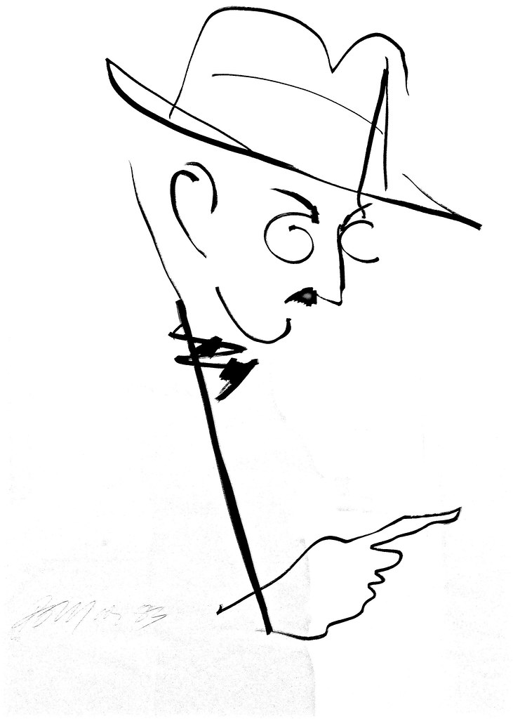
"Não tenho sentimento nenhum político ou social. Tenho, porém, num sentido, um alto sentimento patriótico. Minha pátria é a língua portuguesa".
(Fernando Pessoa, in Livro do Desassossego).

Slide 5
Evolução da Língua Portuguesa
A língua portuguesa, nasceu no oeste da Península Ibérica, Europa Ocidental, onde estão Portugal e Espanha. Estas terras foram parte do domínio do Império Romano, há mais de 2000 anos. Quando o Império Romano caiu, no século V, a dialetação do latim se intensificou e vários dialetos apareceram.
No caso específico da península, apareceram línguas como o catalão, o castelhano e o galego-português. E foi o galego-português, precisamente, que gerou o português e o galego (mais tarde uma língua falada apenas na região da Galiza, na Espanha).
Segundo o Dicionário Essencial da Língua Portuguesa – DELP (2004), “estrangeirismo é o uso de termos ou expressões tomadas por empréstimos de outras línguas”.
Estrangeirismo

Slide 6
A influência da língua arábe no vocabulário português
https://www.olalisboa.it/articoli-in-portoghese/influencia-da-lingua-arabe-portugues
https://www.olalisboa.it/articoli-in-portoghese/palavras-portuguesas-com-origem-arabe

Slide 7
A influência da língua espanhola no vocabulário português
Entre meados do séc. XV e fins do séc.XVII o espanhol serviu como segunda língua para todos os portugueses cultos. Os casamentos de soberanos portugueses com princesas espanholas tiveram como efeito uma certa “castelhanização“ da corte. Durante os 60 anos do domínio espanhol acentuou-se esta impregnação linguística e a maioria dos escritores portugueses escreve também em espanhol, como por exemplo: Gil Vicente, Sá de Miranda, Luis de Camões, Francisco Manuel de Melo.
Após 1640, com a Restauração e a subida ao trono de D. João IV, produziu-se um certo sentimento antiespanhol.
“Da Espanha nem bom vento nem bom casamento”
O volume de contribuição do espanhol, ao português, data, essencialmente, da época do predomínio político e literário da Espanha
Alguns dos termos situam-se no ambiente cortesão: <<cavalheiro>>, <<lhano>>, <<airoso>>; outros se referem a noções militares: <<cabecilha>>, <<caudilho>>, <<guerrilha>>; outros à terminologia taurina: <<ganadaria>>, <<bandarilha>>, <<muleta>>; outros a costumes e vestuário tipicamente espanhóis: <<tertúlia>>, <<chiste>>, <<boina>>, <<mantilha>>, e outros vocábulos, pertencentes a campos semânticos diversos, como <<faina>>, <<trecho>>, <<tijolo>>, <<moçoila>>, <<hediondo>>,<< moreno>> e o próprio étnico castelhano, que usurpou o lugar do ant. castelão.

Slide 8
A influência da língua francesa no vocabulário português
O francês tem influenciado o português desde a Idade Média, através da literatura trovadoresca. Até a década de 50, essas influências foram muito grandes em Portugal e no Brasil. Graças ao prestígio da cultura francesa, houve influência também na música, no cinema, na alta costura, na culinária, além da literatura. Observamos a influência no sentido contrário, por exemplo, ao longo da fronteira com a Guiana Francesa, onde o português tem reflexos do crioulo local (créole guyanais).
Dentro os inúmeros termos trovadorescos encontram-se assaz, alegre, deleite, folia, jogral, rouxinol, talan (donde ‘talante’), freire, trova, trovador, refrão, menestrel e muitos outros. Além do trovadorismo, a literatura lusitana teve influências da literatura francesa, nos períodos: barroco (1756- 1825), romantismo (1825-1865), realismo (1865-1890) e do simbolismo (1890-1915).

Slide 9
Alguns exemplos
ÁREA | VOCABULÁRIO FRANCÊS
Artes e Decoração | Avant-première, apothéose, ballet, crépon, crochet, composé, croquis, corbeille, doublé, guirlande, hors-concours, marchand, marionnette, matinée, maquette, mise-en-scène, passe-partout, papier mâché, reprise, tournée, tricot, troupe, vernissage, vernis.
Cores | Bordeaux, beige, carmin, changeant, dégradé, fumé, lilas, marron, ton sur ton.
Esportes | Guidon, grand-prix, pivot, raquette.
Gastronomia | À la carte, buffet, baguette, bonbonnière, canapé, croissant, croquette, champignon, champagne, chantilly, couvert, crêpe, chinois, escargot, filet, fouet, frappé, glacé, guéridon, garçon, mignon, mousse, menu, maître, omelette, pastel, purée, petit gâteau, pâté, rôtisserie, réchaud, rosé, sauté, soufflé.
Locais, móveis e objetos | Atelier, abat-jour, bouquet, bibelot, boîte, bidet, canapé, carnet, chalet, chaise longue, divan, cache-pot, crèche, guichet, garage, pince-nez, souvenir, toilette.
Moda e vestuário | Bustier, boutique, cache-col, chanel, chic, escarpin, écharpe, évasé, fecho éclair, godet, jabot, lingerie, maillot, maquillage, mousseline, nécessaire, organdi, peignoir, pochette, prêt-à-porter, plissé, rouge, robe , soutien, tailleur, taffetas.
Trasportes | Bateau-mouche, chauffeur, charrette, châssis, coupé, métro.
abordar = tratar de um assunto
chance = oportunidade
comite = junta, comissão, delegação, conselho
eclosão = aparecimento, nascimento, nascença, origem
marcante = notável, distinto, conhecido, ilustre, eminente
renomado = afamado, famigerado, célebre
revanche = desforra, vingança, vindita, despique

Slide 10
O Acordo Ortográfico
Formulário Ortográfico de 1911
﻿A ortografia da língua portuguesa é determinada por normas legais. No início do século XX Portugal estabeleceu pela primeira vez um modelo ortográfico de referência para as publicações oficiais e para o ensino. No entanto, as normas desse primeiro Formulário Ortográfico não foram adotadas pelo Brasil,
Várias tentativas entre 1931 e 1943 para chegar a um consenso
Nas décadas seguintes, houve várias tentativas de chegar a novo consenso, mas, embora no início da década de 1970 tenha havido revisões que aproximaram as duas variedades escritas, não foi aprovada oficialmente uma reforma que instituísse um documento normativo comum.
Acordo ortográfico de 1990
Fruto de um longo trabalho da Academia Brasileira de Letras e da Academia das Ciêcias de Lisboa, os representantes oficiais dos então sete países de língua oficial portuguesa (além do Brasil e de Portugal, também Angola, Cabo Verde, Guiné-Bissau, Moçambique e São Tomé e Príncipe) assinaram em 1990 o Acordo Ortográfico da Língua Portuguesa, ratificado também, depois da sua independência em 2004, por Timor-Leste.
Novo acordo ortográfico
O Acordo Ortográfico da Língua Portuguesa (1990) entrou em vigor no início de 2009 no Brasil e em 13 de maio de 2009 em Portugal. Em ambos os países foi estabelecido um período de transição em que tanto as normas anteriormente em vigor como a introduzida por esta nova reforma são válidas: esse período é de três anos no Brasil e de seis anos em Portugal. Com exceção de Angola e de Moçambique, todos os restantes países da CPLP já ratificaram todos os documentos conducentes à aplicação desta reforma.

Slide 11
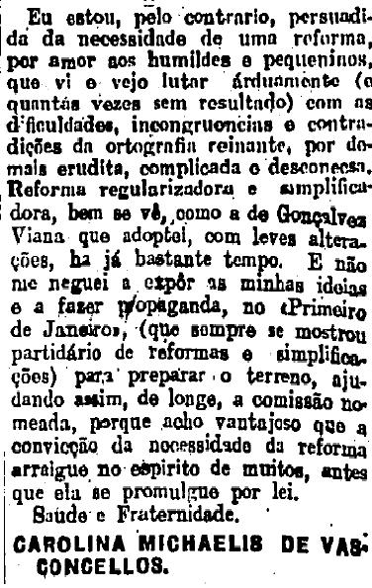
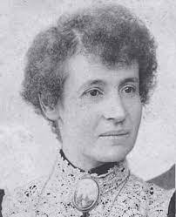
O acordo do desacordo?
Todas as mudanças geram controvérsia!
Em cada reforma ortográfica (em 1911 e em 1945), houve sempre contestação.
Mudar hábitos de escrita implica um processo de desautomatização e uma reaprendizagem da escrita.
“Efectivamente, os objectivos que presidiam ao Acordo – criar uma ortografia unificada do português a ser usada por todos os oito países da língua oficial portuguesa – estão frustrados.”
O que é que vocês acham?
José Manuel Paquete de Oliveira – Jornal Público - 1 de Março de 2014

Slide 12

ACORDO ORTOGRÁFICO
Um A(cordo) O(rtográfico) é uma convenção que estipula regras sobre como escrever. Não é a primeira vez que as regras ortográficas do português sofrem alterações. Foi com a reforma ortográfica de 1911 que deixámos de escrever “pharmacia” e passámos a escrever “farmácia”, por exemplo.
Foi também em 1911 que algumas consoantes mudas, quando não influíam na pronúncia da vogal que as precedia, foram eliminadas na escrita, como no caso de “anedota”, “dano” ou “ditongo”, que até então se escreviam “anecdota”, “damno” e “diphthongo”, respetivamente.
O “ y” foi substituído pelo “ i” em palavras como “sintaxe” (que se escrevia “syntaxe”).

Slide 13
O que mudou e o que não mudou com o novo AO
Não SE alterou a forma de falar, nem os portugueses passaram a falar “brasileiro”.
Por exemplo, o Santo Padroeiro de Lisboa continuará a ser António, em Portugal, e Antônio, no Brasil.
O acordo também não retira consoantes pronunciadas, ou seja, em Portugal, facto vai continuar a ser facto e não fato.
A eliminação de consoantes mudas não vai alterar a pronúncia
Ex: espectador passa a escrever-se espetador mas continua a pronunciar-se com aberto - esp[ E]tador
⇒ já existiam palavras homógrafas com diferentes pronúncias:
pegada: p[ E]gada ~ p[ˆ]gada
uma pegada na areia ~ a tampa está pegada
pregar: pr[ E]gar ~ pr[ˆ]gar vai pregar aos pagãos ~ vai pregar um prego
⇒ em muitos casos, a abertura de uma vogal não era já graficamente marcada:
v[ E]lhote; c[ E]guinho; r[ E]gicídio;
g[a]nhar; c[a]lmaria; m[a]quinista

Slide 14

O que mudou e o que não mudou com o novo AO
Não vamos ter de usar léxico que não usávamos: o acordo não cria nem elimina palavras. Por exemplo, o autocarro não vai ser substituído pelo ônibus nem pelo machimbombo.
O acordo não altera o significado das palavras. Ou seja, uma camisola vai continuar a ser um agasalho em Portugal e uma roupa para dormir (camisa de noite) no Brasil.
Não vamos mudar a gramática, ou seja, o AO não estabelece regras de sintaxe; continuar-se-á a dizer Eu lavo-me em Portugal e Eu me lavo no Brasil.
Passamos a escrever algumas palavras de forma diferente…
Clica aqui!
Publicidade da Caixa Geral de Depósitos com Felipe Scolari

Slide 15
Uso do <h> não mudou
O <h> inicial continua a usar-se, tal como até aqui:
1) Critério etimológico: mantém-se o <h> nas palavras que, na sua origem, se escreviam com <h> , como haver, hélice, hora, homem, horário. Mas suprime-se, apesar da etimologia, em palavras consagradas pelo uso: erva, ervaçal, ervanária, e não herva (cf. herbanário, herbáceo, de origem erudita)
2) Na composição de palavras, suprime-se o <h> nas palavras aglutinadas (o elemento em que figura o <h> aglutina-se ao precedente): desumano; inábil; reabilitar; reaver. Mas mantém-se quando, numa palavra composta, o elemento a que pertence está ligado ao anterior com hífen: anti-heroico; pré-história; sobre-humano
3) Convenção: mantém-se o <h> nas expressões que se convencionou escrever com <h>
Hã?, Hein?, Hum!
4) Também nas interjeições, o uso do <h> se mantém inalterado Ah! Oh!

Slide 16
Outras situações onde o acordo ortográfico não mudou
Não se usa, em geral, o hífen em locuções de qualquer tipo:
Substantivas: “cão de guarda”, “fim de semana”, “sala de jantar”, …
Adjetivas: “cor de vinho”, “cor de laranja”, …
Pronominais: “cada um”, “eu própria”, “quem quer que seja”, …
Adverbiais: “à parte”, “à vontade”, “de mais”, “depois de amanhã”, “em cima”, “por isso”, …
Prepositivas: “abaixo de”, “acerca de”, “acima de”, “a fim de”, “a par de”, “à parte de”, “apesar de”, “aquando de”, “debaixo de”, “enquanto a”, “por baixo de”, “por cima de”, “quanto a”, …
Conjuncionais: “a fim de que”, “ao passo que”, “contanto que”, “logo que”, “por conseguinte”, “visto que”, …

Slide 17
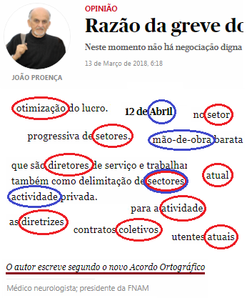
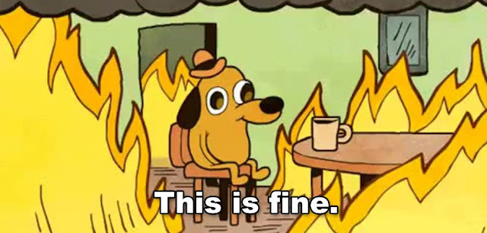
E então ... o que é que mudou?
Calma, vai correr tudo bem.

Slide 18
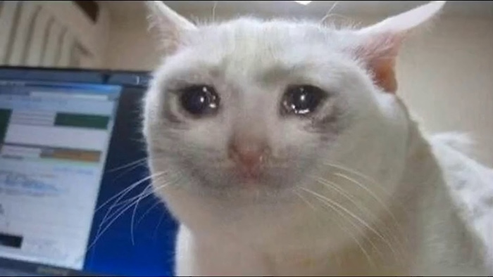
Mudanças na escrita
1. Alfabeto
2.Maiúsculas / minúsculas
3.Consoantes mudas
4.Acentos gráficos
5.Hífen

Slide 19
Principais mudanças – letras do alfabeto
1. As letras do alfabeto.
O alfabeto português passa a incluir as letras “ k”, “ w” e “ y”, passando a ter 26 letras, que se usam nos seguintes contextos:
- Nomes próprios estrangeiros e seus derivados: Shakespeare, shakespeariano; Darwin, darwinismo; Chomsky, chomskyano
- Topónimos e seus derivados: Kuwait, kuwaitiano; Malawi, malawiano
- Siglas, símbolos, palavras usadas como unidade de medida: KLM; K (potássio, de kalium); W(est); kg

Slide 20
Principais mudanças – maiúsculas e minúsculas
2. Maiúsculas e minúsculas.
Os nomes dos meses, dos dias da semana e das estações do ano passam a ser escritos com minúscula (p. ex. janeiro, domingo, outono)
Usam-se minúsculas nos nomes do pontos cardeais (não nas suas abreviaturas), exceto quando usados absolutamente:
norte vs. vou para o Norte
ocidente vs. as línguas do Ocidente
Nos títulos de livros, ou outras obras, apenas o primeiro elemento tem de ser em maiúscula, salvo nos nomes próprios neles contidos:
Uma família inglesa ou Uma Família Inglesa
Vida e feitos de Júlio César ou Vida e Feitos de Júlio César

Slide 21
Principais mudanças – maiúsculas e minúsculas
2. Maiúsculas e minúsculas – continuação
Usa-se minúscula inicial nos nomes ou locuções que correspondem a formas de tratamento e, opcionalmente, nos hagiónimos:
doutor Rui ou Doutor Rui
engenheiro Rui ou Engenheiro Rui
santo António ou Santo António
Usa-se minúscula opcionalmente nos seguintes casos:
nomes que designam domínios do saber, cursos, disciplinas: inglês ou Inglês; português ou Português; matemática ou Matemática.
nomes de logradouros públicos (salvo nos nomes próprios neles contidos): rua da palma ou Rua da Palma; avenida da liberdade ou Avenida da Liberdade.
nomes de templos, edifícios ou monumentos (salvo nos nomes próprios neles contidos): igreja dos anjos ou Igreja dos Anjos; convento de Mafra ou Convento de Mafra.

Slide 22
Principais mudanças – consoantes mudas
3. As consoantes mudas.
As consoantes mudas desaparecem sempre que não são pronunciadas na variante culta do português europeu.
Assim, desaparecem, por exemplo, em palavras como “ato”, “ação”, “detetive”, “Egito”, “eletricidade”, “ótimo” ou “rececionista” mas mantêm-se em palavras como “facto”, “subtil”, “egípcio”, “opcional” ou “repto”.
No entanto, pode haver variação interna a cada norma do português. A facultatividade é aceite em casos como infeccioso vs. infecioso; sectorial vs. setorial; característica vs. caraterística; olfacto vs. olfato.

Slide 23
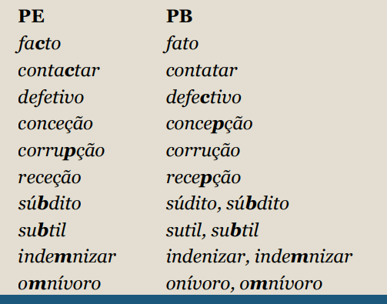
Principais mudanças – consoantes mudas
3. As consoantes mudas – continuação
A variação também se mantém entre normas.
Assim, entre PE e PB, irão manter-se diferenças na ortografia de algumas palavras, diferenças essas que decorrem de diferentes pronúncias. Por exemplo:

Slide 24
Principais mudanças – acentos
4. Acentos.
Grafias duplas?
Uso do acento circunflexo ou do acento agudo nas vogais e e o O Acordo Ortográfico prevê que se mantenha a tradição na grafia de algumas palavras, sobretudo quando correspondem a pronúncias cultas diferentes em diferentes países.
- Assim, palavras como “académico”/”acadêmico”, “cénico”/”cênico”, “bidé”/”bidé”, “judo”/”judô” manterão a grafia tradicional. Ou seja, em Portugal, mantém-se a grafia “académico”, “cénico”, “bidé” ou “judo”.
- As formas verbais como “parámos”, “ficámos” ou “dêmos” escrevem-se sem acento apenas nos países em que é essa a tradição. O mesmo acontece com palavras como “fôrma” (nome) e “forma” (nome e forma de 3ª pessoa do singular, no presente do indicativo, ou de 2ª pessoa do singular do modo imperativo, do verbo formar).

Slide 25
Principais mudanças – acentos
4. Acentos.
Suprime-se o acento nos seguintes casos:
As formas verbais da 2ª conjugação, 3ª pessoa do plural, presente do indicativo, com a terminação em “ -êem” , passam a escrever-se sem o acento circunflexo.
Por exemplo, creem, veem, leem, descreem, reveem, deem …
Formas verbais terminadas em “ –guar ”, com “u” acentuado depois de “g” ou “q”, passam a escrever-se sem acento agudo no “u”.
Ex. adeque, apazigue, desague, oblique, …

Slide 26
Principais mudanças – acentos
4. Acentos.
Suprime-se o acento nos seguintes casos:
Na terceira pessoa do singular do verbo “parar”, que se passa a escrever “para”, tal como a preposição, apesar de se pronunciarem de forma diferente.
O acento circunflexo desaparece em palavras homógrafas, que mantêm, no entanto, a heterofonia.
Por exemplo:
pela [verbo] = pela [contração de preposição e artigo]
pelo [verbo] = pelo [nome] polo [nome] = polo [contração de preposição e artigo]
coa [verbo] = coa [contração de preposição e artigo] = Coa [topónimo]
pera [nome] = pera [preposição arcaica] pero [nome] = pero [conjunção arcaica]

Slide 27
Principais mudanças – acentos
4. Acentos.
Suprime-se o acento nos seguintes casos:
Ditongos
Deixa de ser acentuado o ditongo “oi”, excepto quando se encontra na última sílaba da palavra.
Por exemplo,:“asteroide”, “joia”, “jiboia”.
Por exemplo: “herói ” vs. “heroico ”

Slide 28
Principais mudanças – hífen
5. Hífen.
Suprime-se o hífen nos seguintes casos:
Em palavras prefixadas (prefixos: ante-, anti-, circum-, co-, contra-, entre-, extra-, hiper-, infra-, intra-, pos-, pre-, pro-, sobre-, sub-, super- , supra-, ultra-, etc.) e em formações por recomposição (com elementos autónomos ou falsos prefixos, de origem grega e latina: aero-, agro-, arqui-, auto-, bio-, eletro-, geo-, hidro-, inter-, macro-, maxi-, micro-, mini-, multi-, neo-, pan-, pluri-, proto-, pseudo-, retro-, semi-, tele-, etc.).
Por exemplo:
biorritmo, codependente, coautoria, contraindicação, contraespionagem, neoimpressionismo, autoavaliação, autoestima, autoestrada, extraurbano, geoestratégico, intrauterino, microestrutura, multicolor, plurianual, pseudointelectual, retroescavadora…

Slide 29
Principais mudanças – hífen
5. Hífen.
Suprime-se o hífen nos seguintes casos:
Quando é possível o uso dos dígrafos “ss” ou “rr”, ou seja, quando o prefixo termina em vogal e é seguido de elemento começado por “r” ou “s”, como em “contrarregra”, “antissemita”, “autorrádio”, “contrassenha”, “extrassensorial” ou “arquirrival”.
Quando o primeiro elemento do composto termina em vogal e o segundo elemento do composto começa com vogal diferente, como em “autoestrada”, “contraintuitivo” ou “extraescolar”.
Nos compostos formados com co- , a palavra funde-se, mesmo quando o segundo elemento do composto começa por “o”, como em “coorganizador”, “coopositor” ou “coocorrência”.

Slide 30
Principais mudanças – hífen
5. Hífen.
Suprime-se o hífen nos seguintes casos:
Nos compostos formados com re-, mesmo que o segundo elemento comece por “e”, também se fundem: “reequilíbrio”, “reescrita”, “reequipamento” …
No verbo haver
As formas do verbo haver passam a escrever-se sem hífen. Por exemplo, escreve-se “hei de”, “hás de” e não “hei-de” ou “hás-de”.
Nas palavras compostas
O hífen cai em palavras compostas em que se perdeu a noção de composição. Por exemplo, as seguintes palavras são escritas sem hífen, juntando-se as duas partes do composto: “mandachuva”, “paraquedas”, “pontapé” ou “girassol”

Slide 31
Principais mudanças – hífen
5. Hífen.
Utiliza-se o hífen nos seguintes casos:
Em palavras compostas que designam espécies botânicas ou animais, com ou sem preposição, como “couve-flor”, “erva-doce”, “ervilha-de-cheiro”, “cobra-capelo”, “cobra-d'água” ou “bem-me-quer”.
Quando o prefixo termina em vogal e o segundo elemento começa com vogal igual. Por exemplo, “contra-ataque”, “auto-observação” ou “microondas”.
Em topónimos compostos iniciados pelos adjetivos grã, grão, por forma verbal ou cujos elementos estejam ligados por artigo, como acontece, por exemplo, em “Grã-Bretanha”, “Quebra-dentes” ou “Trás-os-Montes”.
Todos os outros topónimos compostos se escrevem sem hífen (menos Guiné-Bissau): “Cabo Verde”, “Castelo Branco”, “África do Sul”, …

Slide 32
Principais mudanças – hífen
5. Hífen.
Utiliza-se o hífen nos seguintes casos:
Em compostos com os advérbios bem e mal quando o elemento que se lhes segue começa por vogal ou h.
É o caso de palavras como bem-amado, mal-amado, bem-estar, mal-estar, bem-humorado, malhumorado. Para além disso, mal, ao contrário de bem, pode aglutinar-se com palavras começadas por consoante.
Por exemplo, escreve-se “bem-falante”, mas “malfalante” escreve-se sem hífen. O mesmo acontece com “bem-mandado” vs. “malmandado”.

Slide 33
Principais mudanças – hífen
5. Hífen.
Utiliza-se o hífen nos seguintes casos:
Em compostos com “além”, “aquém”, “recém” e “sem”. Por exemplo, “além-mar”, “aquém-Tejo”, “recém-nascido”, “sem-número”, …
Em encadeamentos vocabulares como: a ponte “Barreiro-Chelas”, a autoestrada “Lisboa-Porto”, a ligação “Lisboa-Nova Iorque”, “Angola-Brasil”, “Liberdade-Igualdade-Fraternidade”, …
Quando o prefixo termina em m-n, ou seja, com os prefixos circum - e pan-, e o elemento seguinte começa por vogal, m, n, ou h: “circum-navegação”, “pan-americano” ou “pan-negritude”.
Nos compostos com os prefixos hiper-, inter- e super-, quando o segundo elemento começa por r: hiper-resistente, super-reacionário, super-revista.

Slide 34
Principais mudanças – hífen
5. Hífen.
Utiliza-se o hífen nos seguintes casos:
Nas formações com os prefixos ex- (com o significado de estado anterior ou cessamento), sota- , soto-, vice- e vizo-: “ex-diretor”, “vice-rei”, “sotomestre”, “vizo-rei”, …
Nas formações com os prefixos tónicos acentuados graficamente pós-, pré- e pró-, quando o segundo elemento é uma palavra autónoma. Por exemplo, “pré-história” (mas “prever”), “pró-reitor” (mas “promover”) ou “pós-parto” (mas “pospor”).

Slide 35
Instrumentos de apoio
O Vocabulário Ortográfico do Português (VOP), tornado oficial em 2010.
O LINCE – conversor para a nova ortografia
http://www.portaldalinguaportuguesa.org/lince.php
O texto completo do Acordo Ortográfico
http://www.portaldalinguaportuguesa.org
Conversor ortográfico Porto Editora (português europeu e português do Brasil)
https://www.infopedia.pt/recursos/conversor-acordo-ortografico/
Priberam – dicionário online da Língua portuguesa
https://dicionario.priberam.org/

Slide 36

Bom trabalho!
Bom estudo!

